Slide 1

Дипломний проект на тему:
“Розробка алгоритмічного та програмного забезпечення інформаційної технології веб-базованої розсилки кафедральної документації”
Виконав: ст.гр. ПЗ-08-1
Жмуд В.І.
Науковий керівник:
асистент Дитко Т.В.

Slide 2
Мета розробки і актуальність веб-базованої розсилки документації
Метою дипломного проектування є розробка алгоритмічного та програмного забезпечення, який являє собою комплекс інформаційних технологій для веб-базованої розсилки документації між співробітниками кафедри класичного університету.
Постійне збільшення кількості інформації, призводить до того, що традиційні методи роботи з документами стають не достатньо ефективними.

Slide 3
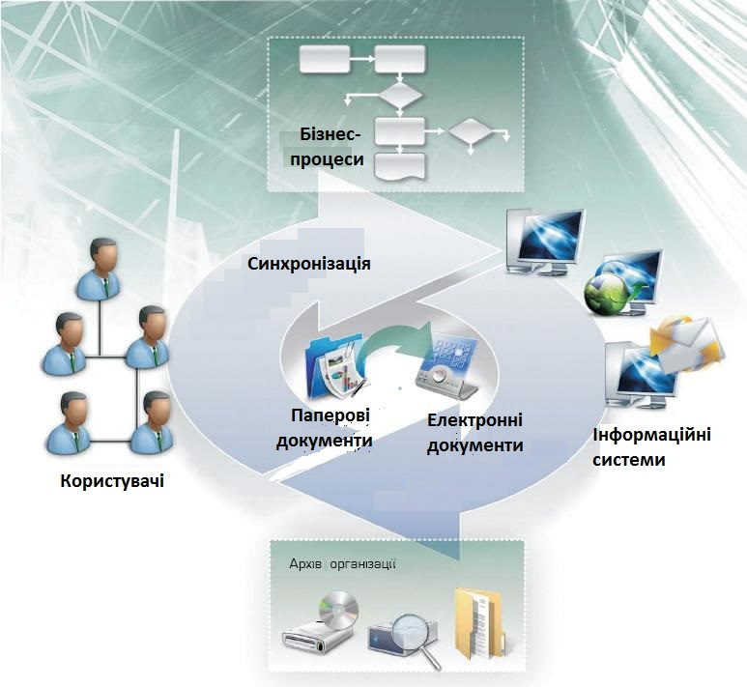
Принципова схема інформаційної технології веб-базованої розсилки документації

Slide 4




Огляд існуючих інструментів реалізації веб-базованої розсилки документації

Slide 5
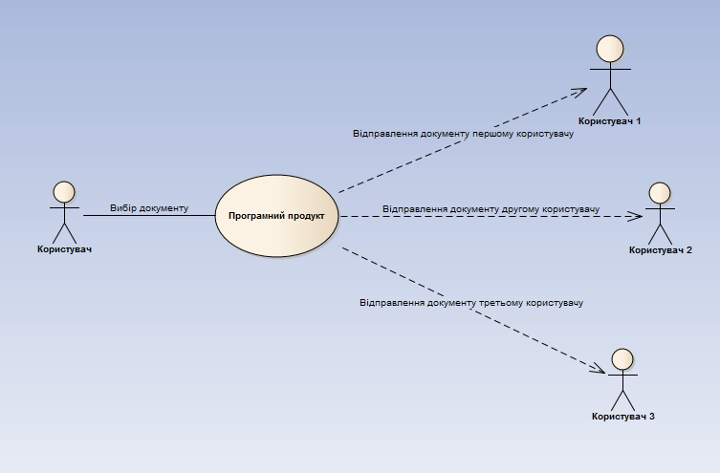
Проектування структури програмного продукту
Схема роботи

Slide 6
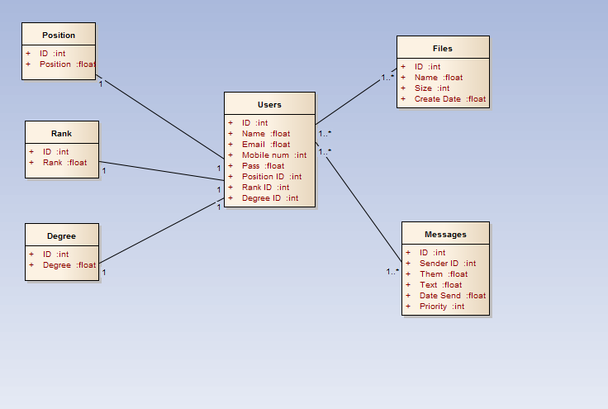
Діаграма класів
Повідомлення з файлами відправляється на акаунт іншого користувача і додатково на E-mail та СМС

Slide 7
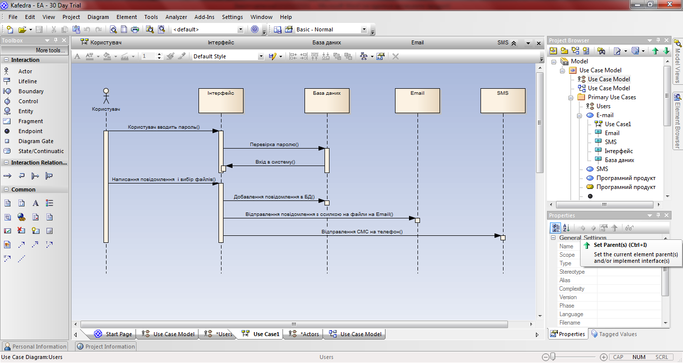
Діаграма послідовностей

Slide 8
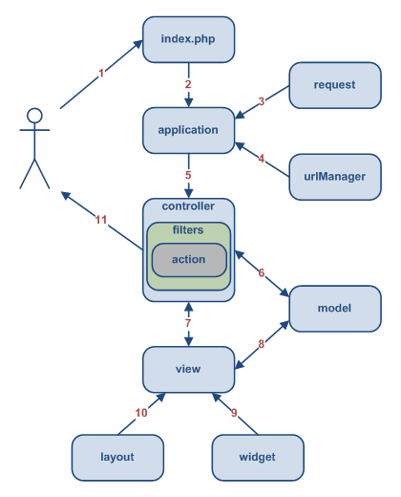
Послідовність роботи додатку Yii

Slide 9
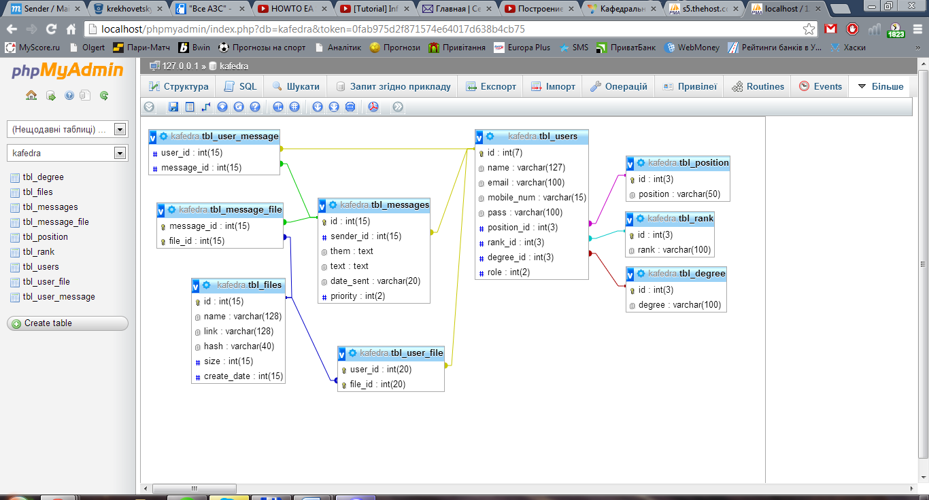
База даних

Slide 10
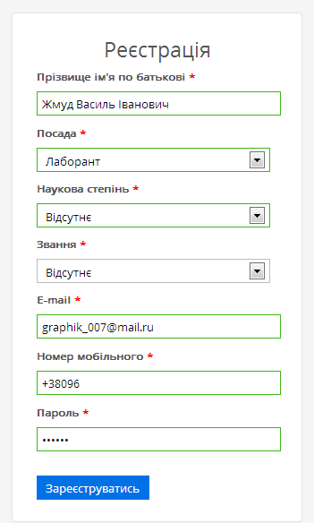
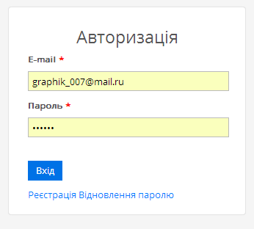
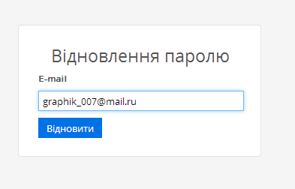
Приклад реалізації
Відновлення паролю
Авторизація на сайті
Реєстрація користувача

Slide 11
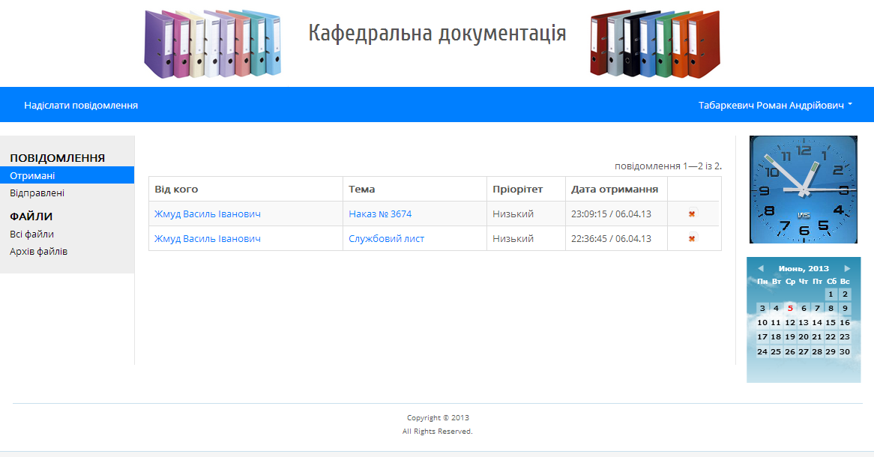
Головна сторінка користувача

Slide 12
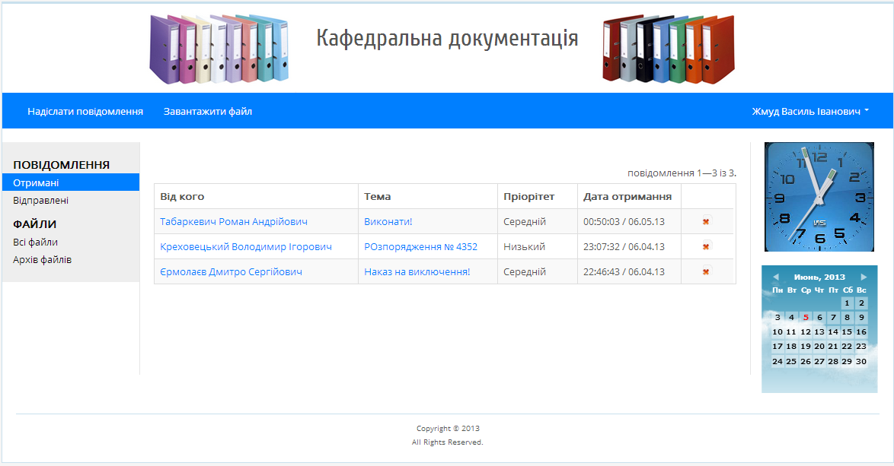
Головна сторінка користувача з правами завантаження файлів

Slide 13
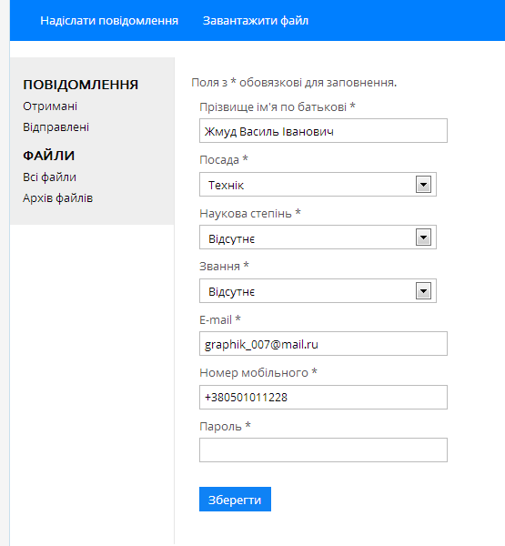
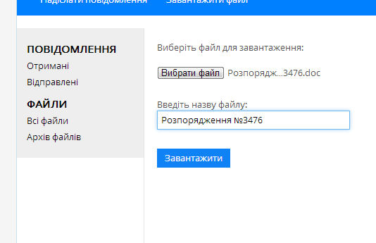
Завантаження файлу
Редагування профілю

Slide 14
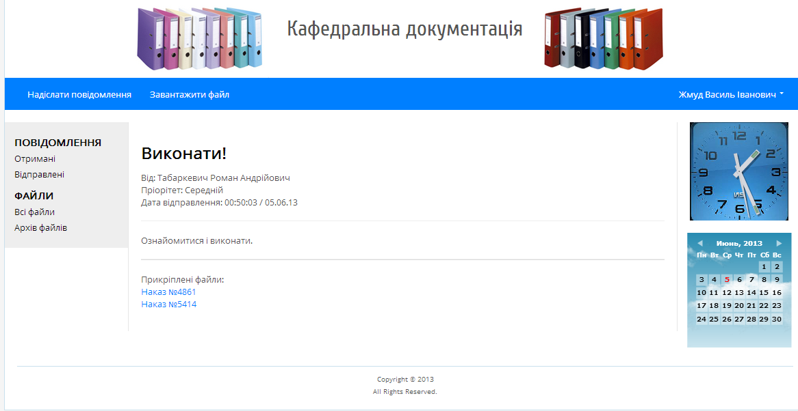
Отримане повідомлення з файлами

Slide 15
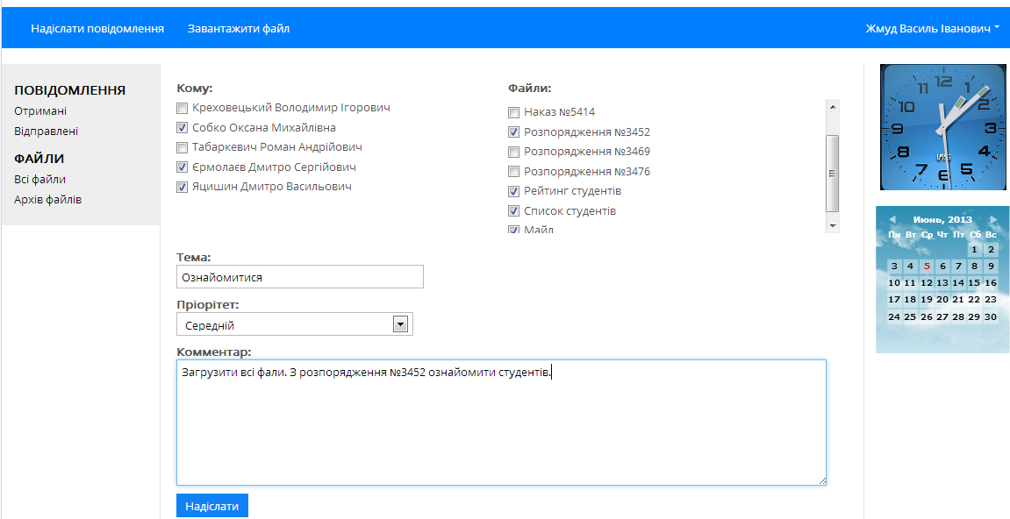
Надсилання повідомлення користувачам

Slide 16
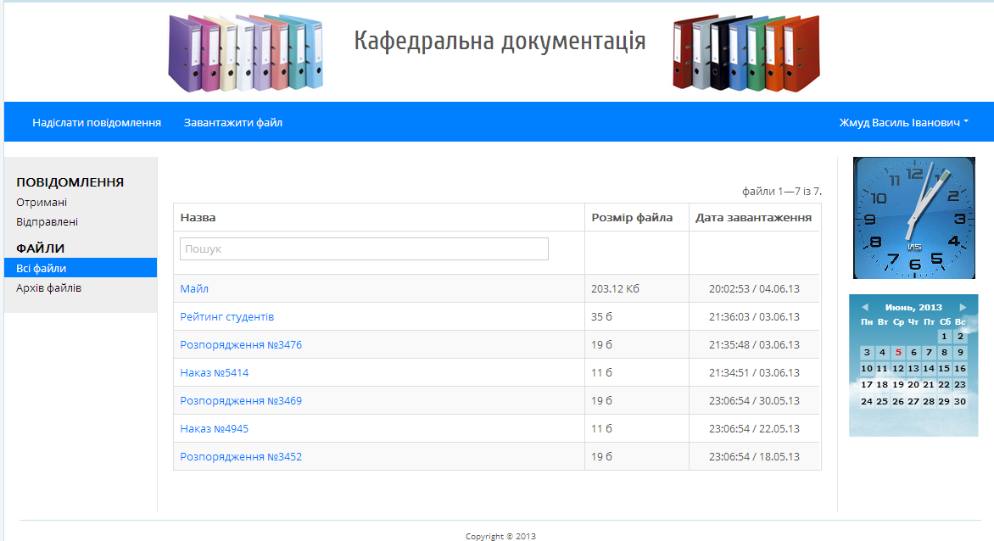
Список файлів користувача

Slide 17
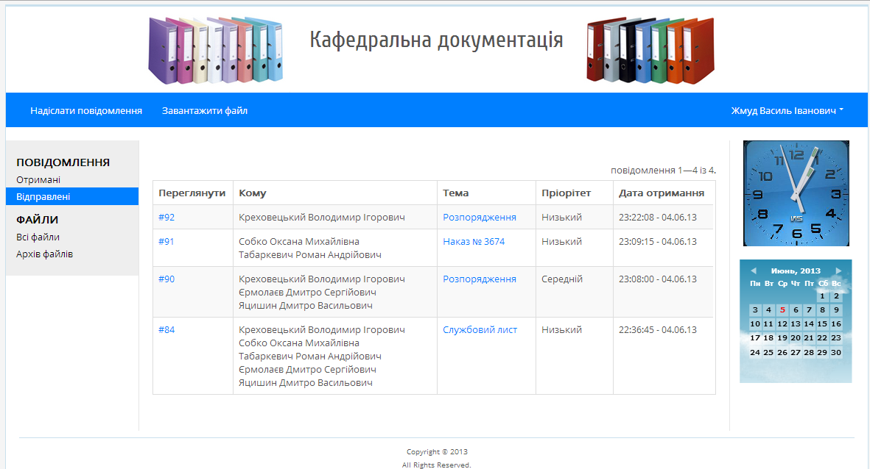
Список відправлених повідомлень

Slide 18
Висновок
Програмний продукт орієнтований на вищі навчальні заклади. Він полегшить роботу з паперовою документацією. Користувачам не буде потреби здійснювати пошук документів по кафедрі, а використовуючи даний програмний продукт, отримувати важливі документи та термінові повідомлення.
Загалом даний проект показав хороші результати у використанні, що дає йому право на існування і впровадження в класичних університетах.

Slide 19


